Slide 1
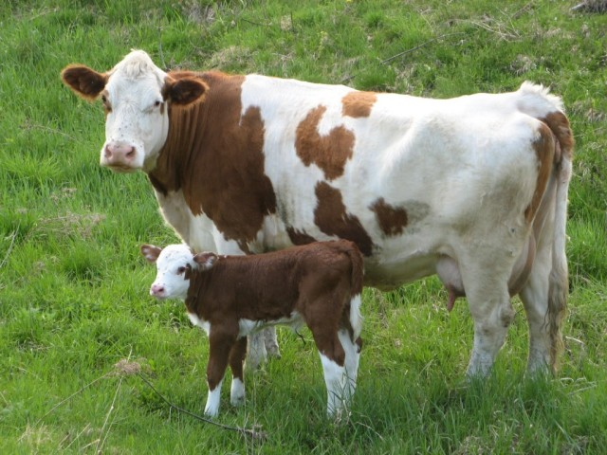
ineklerde ovsynch yöntemiyle östrus ve ovulasyon sinkronizasyonu

Slide 2
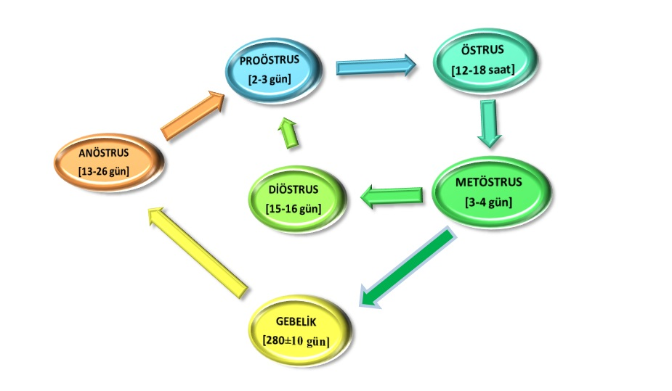
İnekler yıl boyu poliöstrik hayvanlardır. Pubertas yaşı ırklara göre değişken olup 5-20 aylık (ortalama 9-11 aylık) iken başlar. Östrus siklusu ineklerde ortalama 21±4, düvelerde 20±3 (17-24) gündür. Östrus sikluslarında başlangıç ve bitim kesin sınırla içinde düşünülemez.

Slide 3
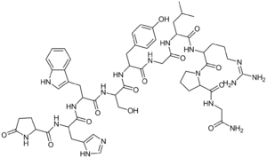
GnRH;
Doğal olarak hipotalamusta üretilir. Portal dolaşım ile adenohipofize gelir.
Hipofiz bezinden FSH ve LH sentezini uyarır.
Küçük yapısı sayesinde immun sistemi uyarmaz. Anti-hormon oluşturmaz.
Tamamı hipofizde kullanılır. Bu sayede ette ve sütte kalıntı bırakmaz.
Klinik hormonun analogları kullanılır (Buserelin asetat , gonadorelin diasetat , gonadorelin , fertirelin asetat vs.)
Son yıllarda GnRH agonistleri (Deslorelin, suprelorin,gonazon,nafarelin vs.) düşük ve başlangıç dozlarında uyarıcıyken, yüksek ve uzun süre etkili dozları gonodotropinleri inhibe edicidir.

Slide 4
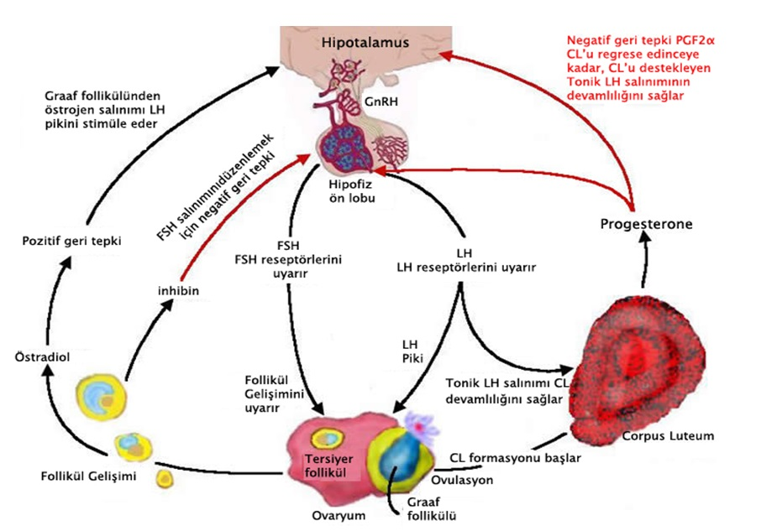

Slide 5
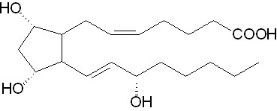
Prostaglandin F2α (PGF2α) ve Analogları
Prostaglandin F2α enjeksiyonu luteal dönemi etkileyerek kandaki progesteron seviyesini düşürmektedir. Bunun sonucu olarak gonadotropin hormonları üzerindeki baskı kalkmakta ve bu hormonların salınımıyla ovule olacak follikül oluşmaya başlamaktadır.

Slide 6
Progestagenler
Medroxyprogesteron asetat(MAP)
Fluorogesteron asetat (FGA)
Chlormadinon asetat( CAP)
Melengestrol asetat (MGA)

Slide 7
Ovsynch ve modifiye sinkronizasyon protokolleri
Ovsynch protokolü
Co-Synch protokolü
Pre-Synch- Ovsynch protokolü
Heat Synch protokolü
Select-synch protokolü
Modifiye Hedef Çiftleştirme Protokolü (Modify Targedet Breeding/MTB)

Slide 8
Ovsynch ve modifiye sinkronizasyon protokolleri
Double Ovsynch protokolü
Hybridsynch protokolü
Ovsynch+Progesteron protokolü
CIDR-Synch protokolü
MGA - GnRH - Prostaglandin protokolü
G6G/Ovsynch Protokolü

Slide 9
1.Ovsynch protokolü
İlk olarak Twagiramungu ve ark., 1995; Pursley ve ark., 1995, 1997 tarafından tanımlanmıştır.
Protokol sütçü ineklerde kullanılmak üzere planlanmıştır.
Ovsynch uygulaması, östrustan ziyade ovulasyonu senkronize etmektedir.

Slide 10
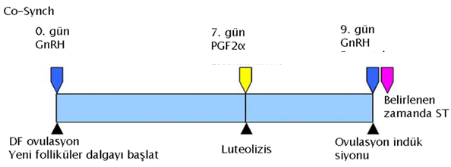
2.Co-Synch Protokolü
Klasik Ovsynch sisteminin en basit modifikasyonlarından biridir.
Hayvan üzerinde yapılan uygulama azaltıldığında elde edilen sonuçlar, Ovsynch ile elde edildiği bildirilenlerden kıyaslanabilir ölçüde benzer veya biraz daha düşük olmuştur (DeJarnette et al., 2003).

Slide 11
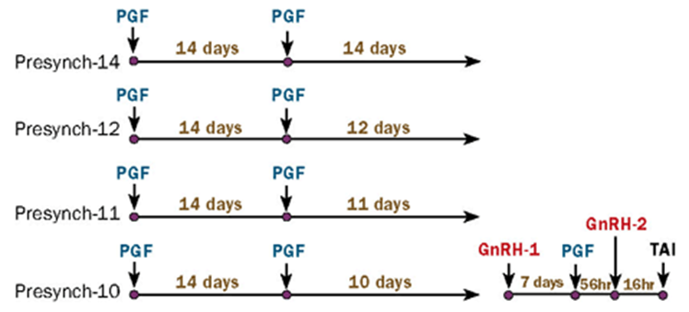
3.Pre-Synch- Ovsynch Protokolü
Gerçek anlamda bir ovulasyon senkronizason yöntemdir.
Ovsynch-Cosynch-Heatsynch protokollerine hayvanı hazırlamada kullanır.

Slide 12
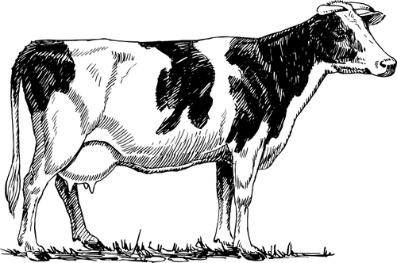
4.Heat-Synch Protokolü
A.B.D.’de daha yaygın olarak kullanılan bir yöntemdir.
Bu sistemi tercih edenler, östradiol esterlerinin dominant follikülün ovulasyonunu senkronize ettiğini ve uygulama yapılan ineklerde östrusun davranışsal belirtilerinin arttığını belirtmektedirler.
Et için yetiştirilen hayvanlarda östrojen kullanımı ile ilgili endişeler ve Avrupa Birliğinde pratik olarak uygulama şansının olmaması bu sistemin coğrafi olarak yayılımını etkilemektedir.

Slide 14
5.Select-synch Protokolü
Protokolde 2. GnRH enjeksiyonu yapılmamakta, östrus tespiti ve tohumlama birleştirilerek, yalnızca östrus gösteren inekler tohumlanmaktadır.
Bu bakımdan ovulasyondan ziyade bir östrus senkronizasyon protokolüdür.
İkinci enjeksiyon için ilaç maliyetini ortadan kaldırmakta, ancak östrusun gözlenmesi için zaman harcamayı gerektirmektedir.
Basit ve kısa sürede östrus oluşumuna sebep olan bir yöntemdir.
Etçi ırk ineklerde tercih edilmektedir.

Slide 15
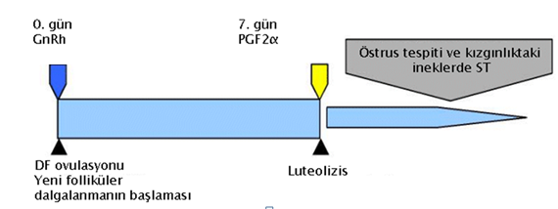

Slide 16
6.Modifiye Hedef Çiftleştirme Protokolü (Modify Targedet Breeding/MTB)
Pharmacia Animal Health tarafından gerçekleştirilen, östrus tespiti ve belirlenen zamanda tohumlamanın kullanıldığı hibrit protokoldür.
Ovsynch protokolünün aksine ovulasyonların yanı sıra östruslarıda senkronize edebilen bir yöntemdir.
Belirgin dönemlerde östrus tespit edilemeyen (çok sıcak yaz dönemi gibi) inekler için çok yarar sağlar.
Ösrtusları gözlemeyi gerektirmesi yanı sıra östrus belirtileri göstermeyenlerin de belirlenen zamanda tohumlanabilmesine imkan verir.(72-80.saat)

Slide 18
7.Double Ovsynch Protokolü
Bir ön senkronizasyon programıdır.
Double Ovsynch protokolü ile ilgili sınırlı bir bilgi birikimi bulunmakta.
Yapılan bazı çalışmalarda bu programın diğer senkronizasyon programlarına göre daha başarılın olduğu vurgulanmaktadır.

Slide 19
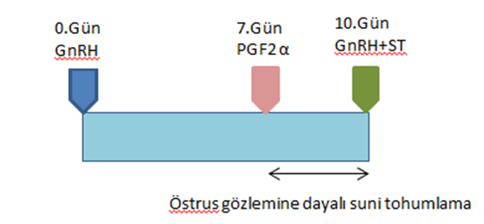
8.Hybrid-synch Protokolü
Selectsynch ile Cosynch protokollerinin karışımıdır.
Daha çok kızgınlık takiplerinin yoğun yapıldığı etçi ırk ineklerde tercih edilmektedir.

Slide 20
9.Ovsynch+Progesteron Protokolü
Bazı ineklerin beklenen zamandan önce kızgınlık göstermeleri nedeniyle tohumlama başarısı düşmektedir.
Bu nedenle vajina içi, kulak implantı veya yem katkı maddesi olarak verilen Progesteron östrusu ve ovulasyonu baskılayarak planlanan zamanda ovulasyon göstererek senkronizasyon oranı artırılmaktadır.

Slide 21
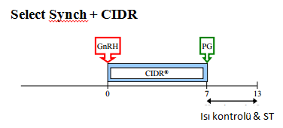
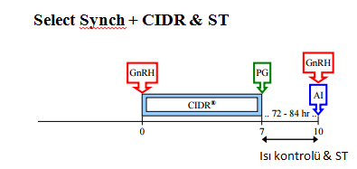
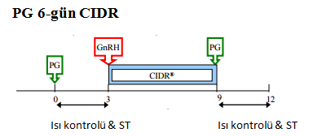
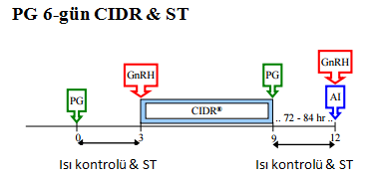
10.CIDR-Synch Protokolü

Slide 22
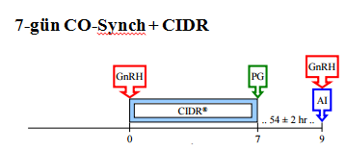
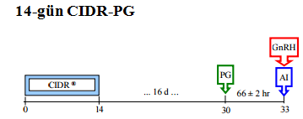
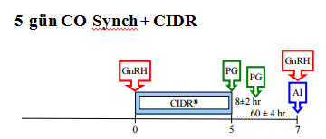
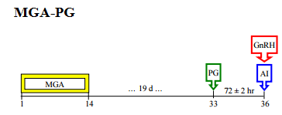
Kısa Program
Uzun Program

Slide 23
11.MGA - GnRH - Prostaglandin Protokolü
Oral yolla senkronizasyon daha çok düvelerde kullanılmaktadır.
Senkronizasyon için yemle birlikte 14 gün verilen ve ekonomik bir progesteron olan melongestrol acetate (MGA) kullanılır.

Slide 24
Modifiye

Slide 25
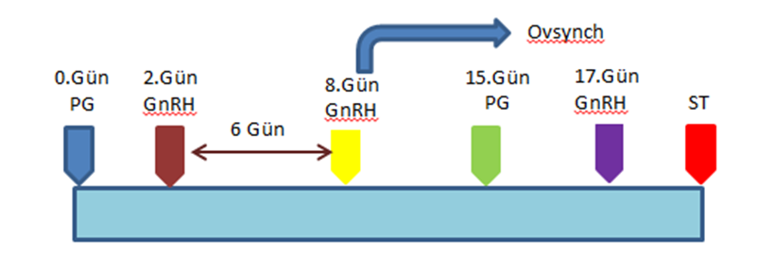
12.G6G/Ovsynch Protokolü
Ovsynch uygulaması öncesi yapılan hazırlık dönemlerinden birisidir.
Öncelikle hayvanlara PGF2α enjeksiyonu uygulanarak olası luteal yapılar bertaraf edilmekte ve 48 saat sonra da GnRH enjeksiyonu uygulanarak ilk ovulasyon sağlanmaktadır.

